Slide 1
Arquiteturas de Sistemas Distribuídos
• Sistema distribuído
– O processamento de informações é distribuído em
vários computadores ao invés de confinado em
uma única máquina.
– Bastante comum em qualquer organização
• Estilos de arquitetura comuns
–
–
–
–
Arquiteturas de múltiplos processadores
Arquiteturas cliente-servidor
Arquiteturas de objetos distribuídos
Computação interorganizacional
Referência: Engenharia de Software - Ian Sommerville.

Slide 2
Características do sistema distribuído
•
•
•
•
•
•
•
•
•
Compartilhamento de recursos
– Compartilhamento de recursos de hardware e software.
Interoperabilidade
– Uso de equipamento e software de fabricantes diferentes.
Concorrência
– Processamento concorrente para aumentar o desempenho.
Escalabilidade
– Capacidade ampliada pela adição de novos recursos.
Tolerância a falhas
– A capacidade de continuar em operação após a ocorrência de uma falha.
Complexidade
– Tipicamente, sistemas distribuídos são mais complexos que sistemas
centralizados.
Segurança
– Mais suscetível a ataques externos.
Gerenciamento
– Mais esforço é necessário para o gerenciamento do sistema.
Imprevisibilidade
– Respostas imprevisíveis dependendo da organização do sistema e da
carga de rede.

Slide 3
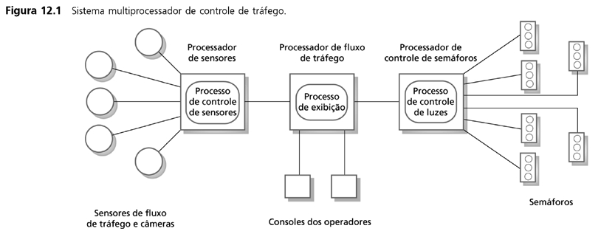
Arquiteturas de multiprocessadores
• Sistema composto de múltiplos processos que
podem (mas não precisam) executar em
processadores diferentes.
• Distribuição de processo para processador pode ser
predeterminada ou pode estar sob o controle de um
escalonador.

Slide 4
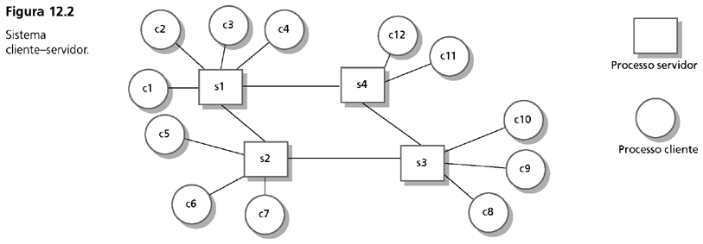
Arquiteturas cliente-servidor
• A aplicação é modelada como um conjunto de
serviços que são fornecidos pelos servidores e um
conjunto de clientes que usam estes serviços.
• Os clientes sabem da existência dos servidores mas
os servidores não sabem dos clientes.

Slide 5
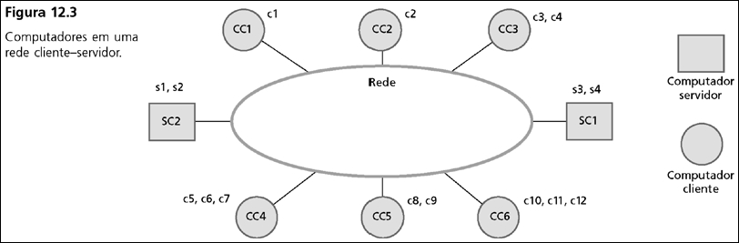
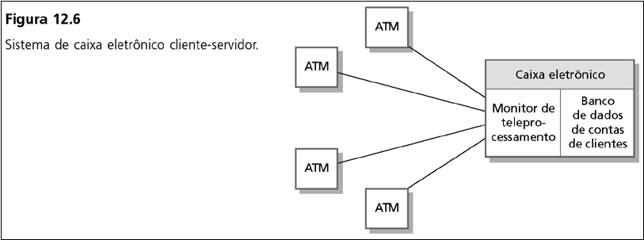
Exemplos de arquitetura cliente-servidor

Slide 6
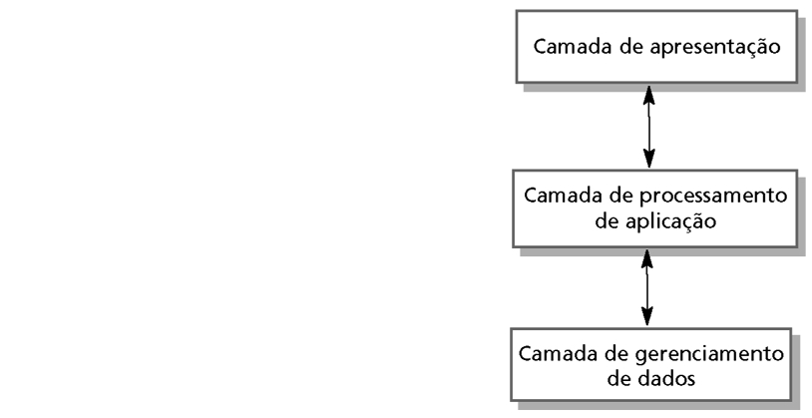
Arquitetura C-S em camadas
•
•
•
Camada de apresentação
– Está relacionada à
apresentação dos resultados
de um processamento para os
usuário do sistema, e à coleta
de entradas do usuário.
Camada de processamento de
aplicação
– Está relacionada ao
fornecimento de funcionalidade
específica da aplicação, por
exemplo, em um sistema de
banco, funções bancárias, tais
como abrir conta, fechar conta,
etc.
Camada de gerenciamento de
dados
– Está relacionada ao
gerenciamento do banco de
dados do sistema.

Slide 7
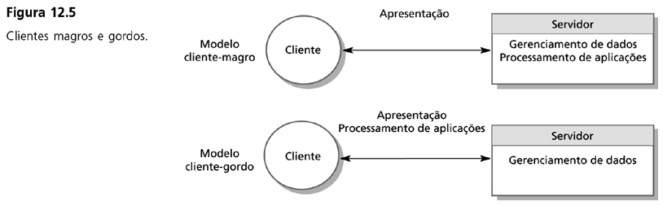
Clientes magros e gordos
•
•
Modelo de cliente-magro
– Em um modelo cliente-magro, todo o processamento de aplicação e o
gerenciamento de dados é realizado no servidor. O cliente é responsável,
simplesmentes por executar o software de apresentação.
Modelo de cliente-gordo
– Nesse modelo, o servidor é responsável somente pelo gerenciamento de
dados. O software do cliente implementa a lógica da aplicação e as
interações com o usuário do sistema.

Slide 8
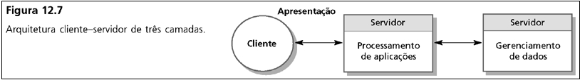
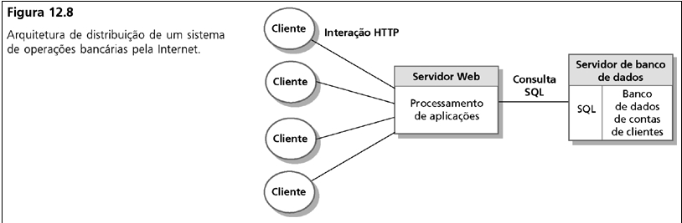
Arquiteturas de três camadas
• Podem executar em máquinas separadas
• Escalabilidade e Interoperabilidade

Slide 9
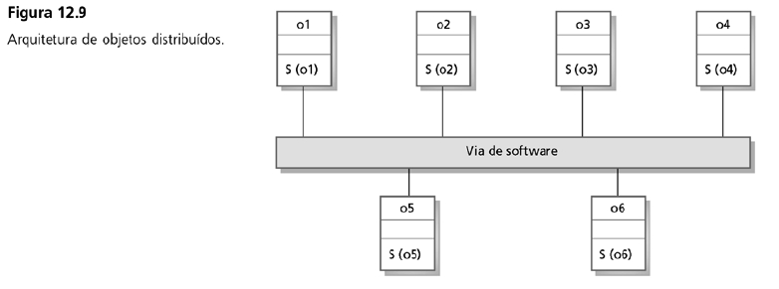
Arquiteturas de objetos distribuídos
•
•
•
Não existe distinção entre clientes e servidores em uma
arquitetura de objetos distribuídos.
Cada entidade distribuível é um objeto que fornece serviços
para outros objetos e recebe serviços de outros objetos.
Os objetos se comunica através de um sistema de middleware
chamado requisitor de objetos.

Slide 10
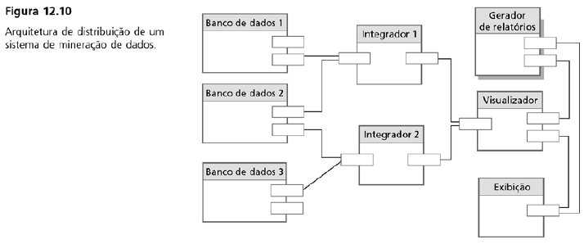
Exemplo: mineração de dados
• O modelo lógico do sistema não é um dos
fornecimentos de serviço onde existem serviços
distintos de gerenciamento de dados.
• Permite que uma série de banco de dados seja
acessada para serem aumentados sem interrupção
do sistema.

Slide 11
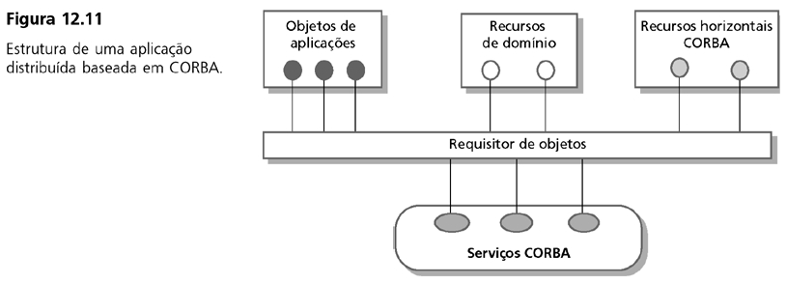
Middleware CORBA
•
•
Middleware
– Software que gerencia e apóia os componentes diferentes de um
sistema distribuído. Em essência, ele se situa no meio do sistema.
CORBA
– Padrão internacional para um localizador de objetos (Object
Request Broker) para gerenciar a comunicação entre objetos
distribuídos.

Slide 12
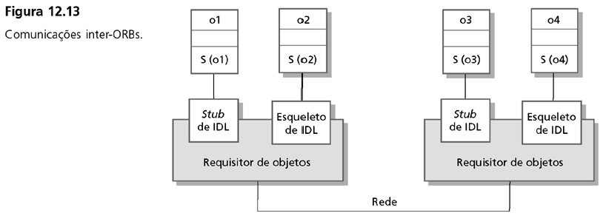
Requisitor e Corretor de Objetos
•
•
•
•
O ORB manipula comunicações entre objetos. Ele sabe de todos os
objetos no sistema e suas interfaces.
ORBs são um conjunto de objetos em uma biblioteca que são ligadas a
uma aplicação quando ela é desenvolvida.
Usando um ORB, o objeto chamador liga um stub IDL que define a
interface do objeto chamado.
O chamado desse stub resulta em chamadas para o ORB, que então
chama um objeto requisitado por meio de um esqueleto IDL publicado
que liga a interface à implementação de serviços.

Slide 13
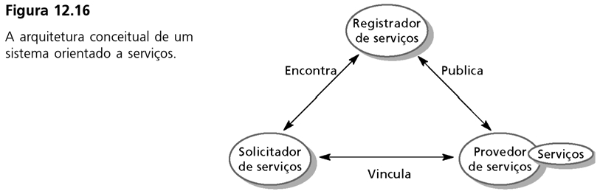
Arquiteturas orientadas a serviços
•
Serviços
– “Uma ação ou desempenho oferecido de um grupo para um outro.
Embora o processo possa estar ligado a um produto físico, o
desempenho é essencialmente intangível e não resulta
normalmente em propriedade de algum dos fatores de produção”.
– O fornecimento dos serviços é, portanto, independente da
aplicação que usa o serviço.
– Um web service é uma abordagem padronizada para tornar um
componente reusável disponível e acessível através da rede

Slide 14
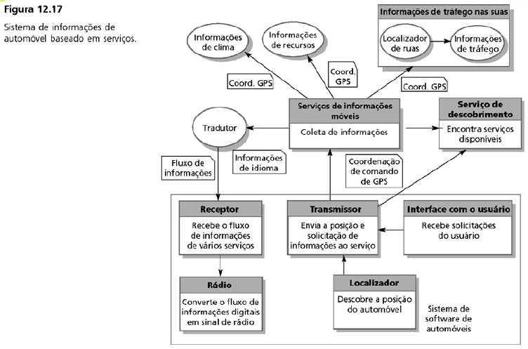
Exemplo
Um sistema de informações de
um automóvel fornece aos
motoristas informações sobre o
clima, condições de tráfego,
informações locais, etc. O
sistema é ligado ao aparelho de
rádio do automóvel que
apresenta as informações como
um sinal de emissora de rádio
específica.
O automóvel é equipado com
um receptor GPS para informar
sua posição e, baseado nessa
posição, o sistema acessa uma
gama de serviços de
informações. A informação pode
ser fornecidas no idioma
especificado pelo motorista.

